Slide 1

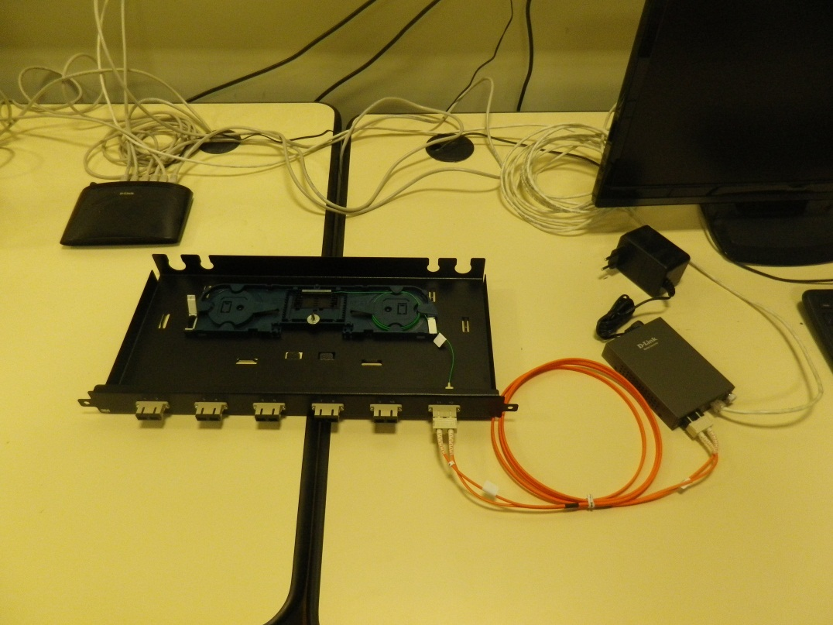
AIDE VISUELLE ET
MÉMOIRE AU SAVOIR FAIRE
DE L’ÉPISSURE EN FIBRE OPTIQUE
RNR STI - Énergie
MISE EN ŒUVRE DE FIBRE OPTIQUE

Slide 2
1. DÉNUDAGE DU CÂBLE
Utilisation précise du couteau d’électricien.
Utilisation des ciseaux découpe kevlar pour couper le bourrage en fibre de verre ou kevlar
Mettre les fibres en kevlar directement dans une poubelle.
Ne pas se frotter les yeux.
 Voir le film1
Autre exemple :
 Voir le film2
MISE EN ŒUVRE DE FIBRE OPTIQUE

Slide 3
2. DÉNUDAGE DE LA FIBRE
Utilisation de pinces à dénuder
  Retirer la protection en polymère colorée.
Utilisation d’un papier non plucheux
  Nettoyer les impuretés
 Voir le film 3

Slide 4
3. CLIVAGE DE LA FIBRE
 Voir le film 4
Organisation du plan de travail
  Prévoir un surface stable, éclairée et abritée
Méthodologie du déroulement
  Ouverture des 3 couvercles
  Positionner le support de lame vers l’avant
  Positionner la fibre
  Bloquer la fibre puis baisser le couvercle 1
  Vérifier la longueur de la fibre puis baisser le couvercle 2
  Pousser le support de la lame vers l’arrière
  Ouvrir le 2^{ieme} couvercle
  Glisser le morceau de fibre coupé dans la poubelle
  Refermer la poubelle
  Ouvrir le couvercle 1 et prendre la fibre clivée.

Slide 5
3. CLIVAGE DE LA FIBRE (2)
Anticipation de l’action
L’espace,
La stabilité
Les couvercles
La poubelle
Pourquoi ?
Travailler proprement
Risque de chute
Rapidité d’action
La santé, l’environnement

Slide 6
4. ÉPISSURE MÉCANIQUE
DE 2 FIBRES
Utilisation de Fibrlock 2504G
  Ouvrir le levier
  Placer le Fibrlock
  Y introduire les 2 fibres en les bloquant avec la pince
  Rabattre le levier
 Voir le film 5
MISE EN ŒUVRE DE FIBRE OPTIQUE

Slide 7
5. RANGEMENT DU CÂBLE ET
DU PICTEL DANS LE TIROIR
Lover les fibres sur la partie droite de la cassette.
Placer le fibrlock dans son emplacement central réservé
Lover le pigtail
Laisser un peu de marge
Connecter le pigtail au tiroir.
 Voir le film 6

Slide 8
6. IMPLANTATION DE LA CASSETTE DANS LE TIROIR
Poser la cassette dans le tiroir
Placer le couvercle de la cassette
Fixer la cassette au tiroir
 Voir film 7

Slide 9
7. CONTRÔLE DE CONTINUITÉ
Cela permet de vérifié la continuité du laser dans la fibre et au travers de l’épissure
Attention :
  L’utilisation du laser est dangereuse pour les yeux.
 Voir film 8

Slide 10
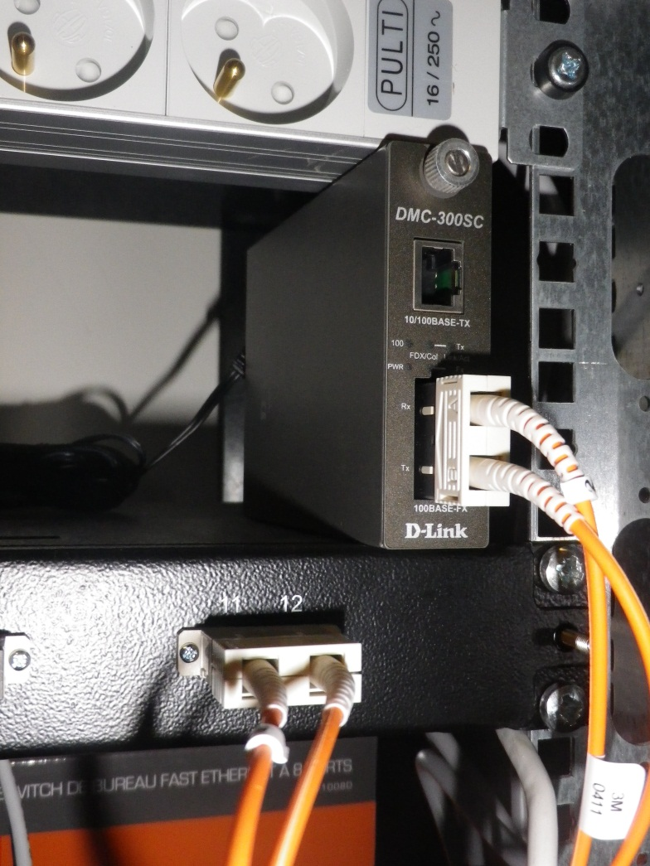
8. RACCORDEMENT EXTERNE
Fermer le tiroir
Raccorder la jarretière du tiroir au transceiver.

Slide 11
VOUS POUVEZ MAINTENANT RÉALISER VOS CONNECTIONS
  Prévenir votre professeur
  Lors de la réalisation de l’épissure
  afin qu’il puisse valider
  votre méthodologie et
  la qualité du travail effectué

